Slide 1


Slide 2

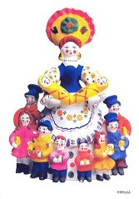
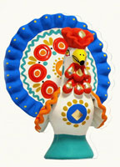
В любой порядочной избушке Есть место дымковской игрушке! Какие чудные зверюшки! Лошадки, курочки, индюшки! У барыни на коромысле ведёрки синие повисли. А у другой румяной пышки под боком милые детишки!

Slide 3
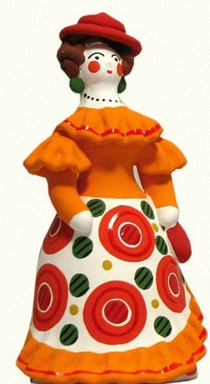
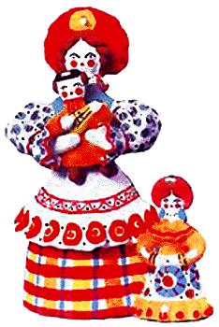
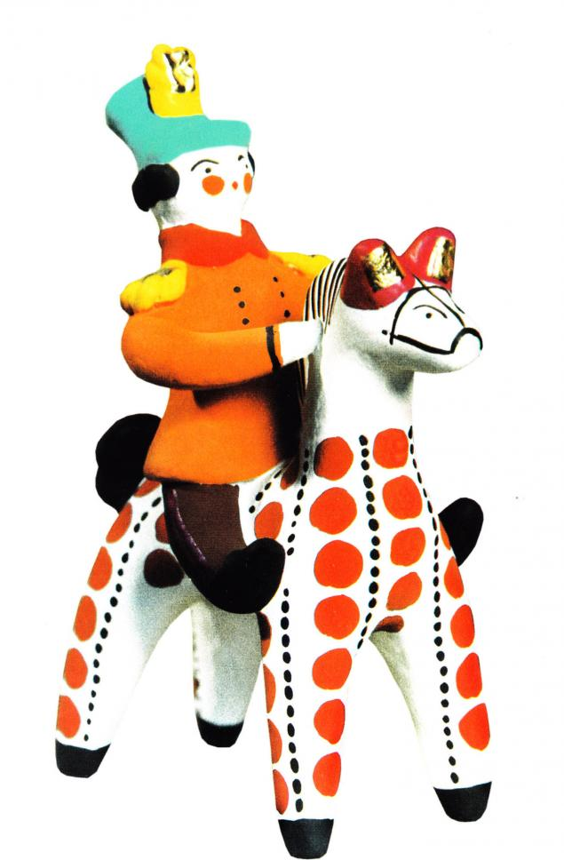
История
Один из самых старинных промыслов Руси, который существует на Вятской земле более четырёхсот лет. Первыми дымковскими игрушками стали свистульки вылепленные к ежегодному весеннему празднику «Свистуньи», проводимому «в честь убиенных» в битве 1418 года между вятчанами и устюжанами у стен Хлыновского кремля.

Slide 4
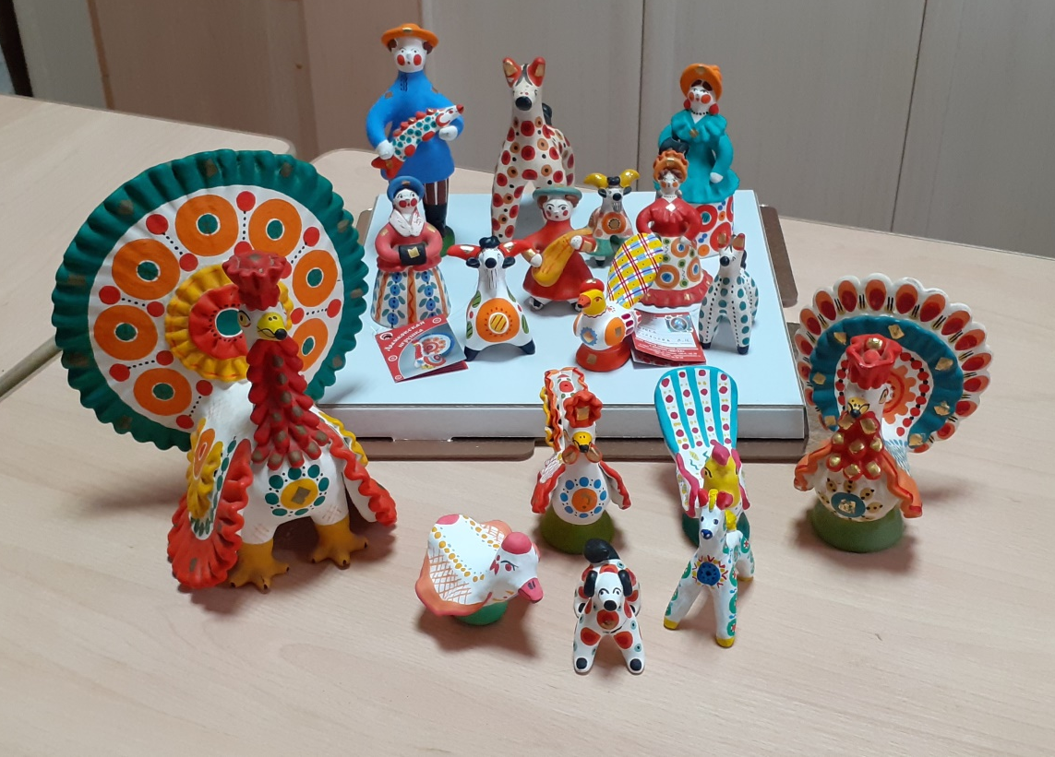
Альбом «Дымковская игрушка»
МБДОУ «Детский сад № 49 «Улыбка»

Slide 5
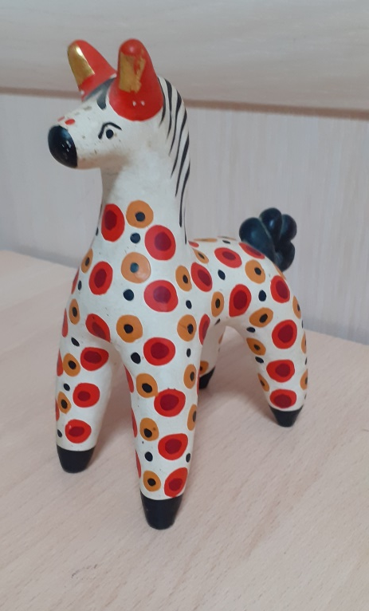
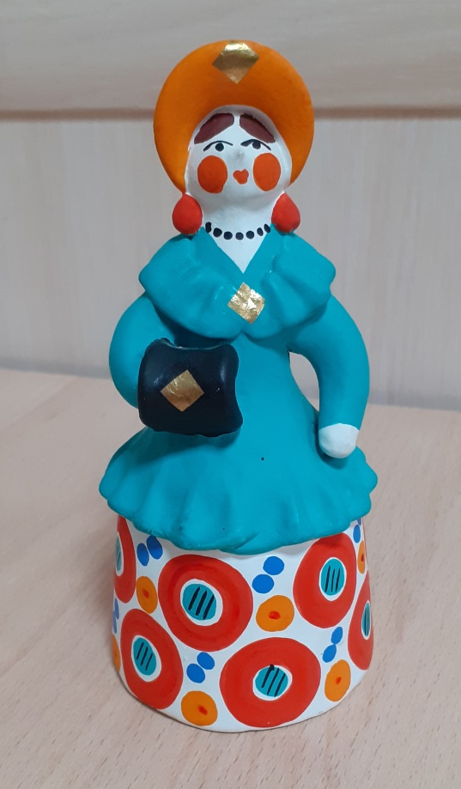
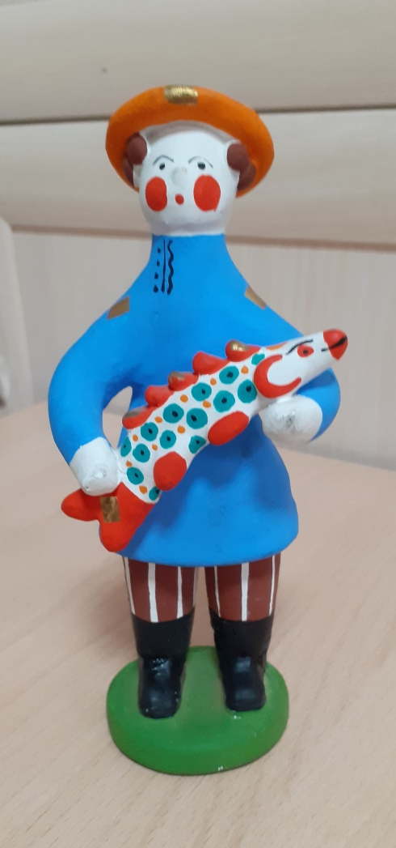
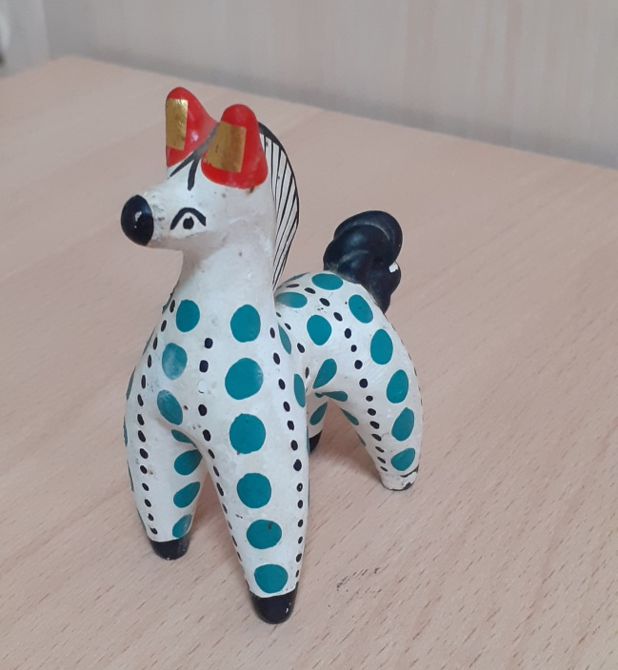

Slide 6
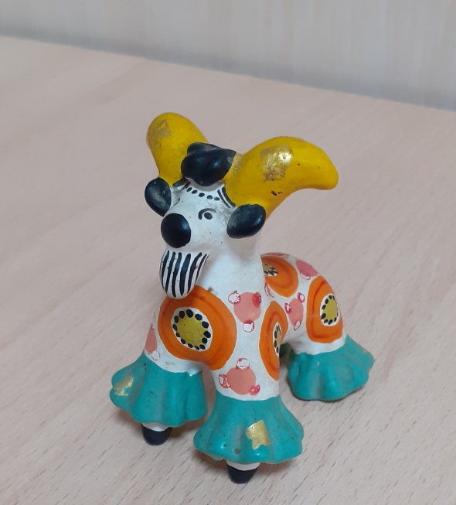
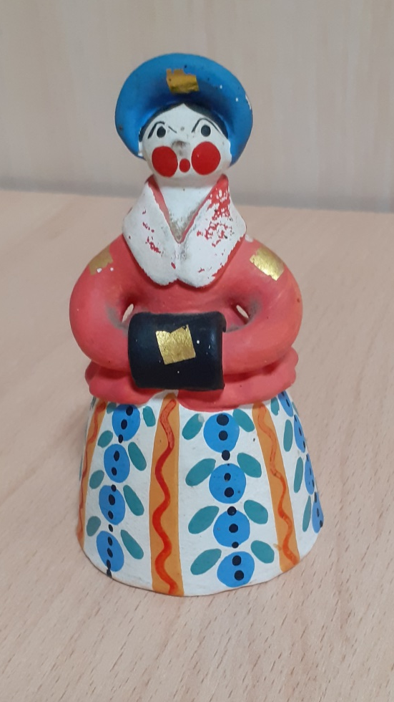
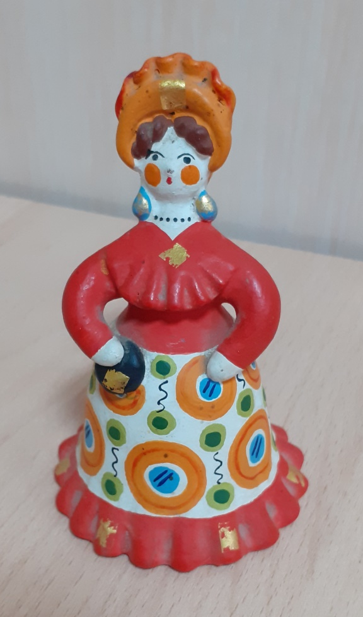
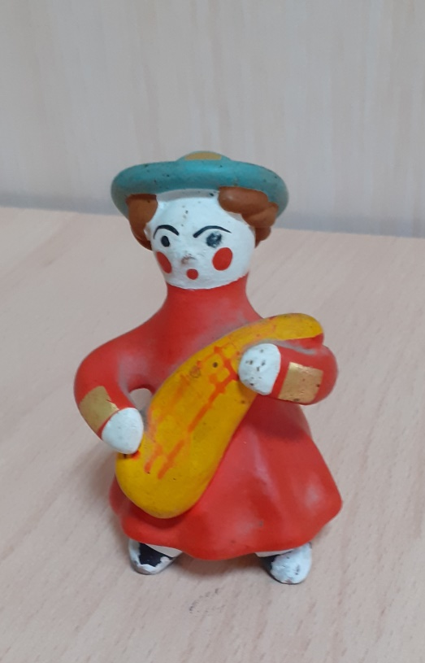

Slide 7
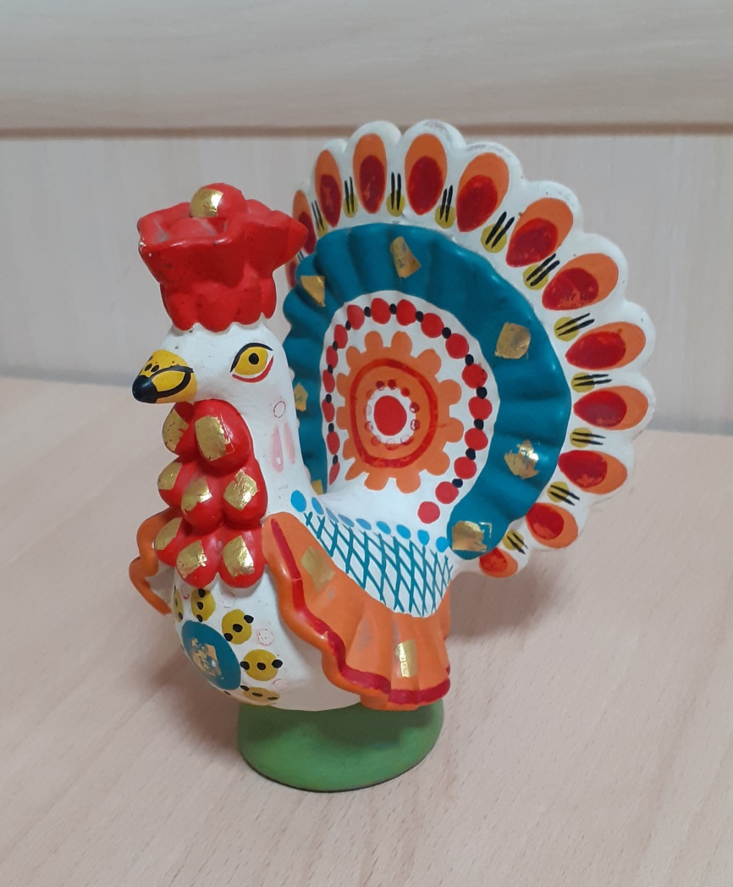
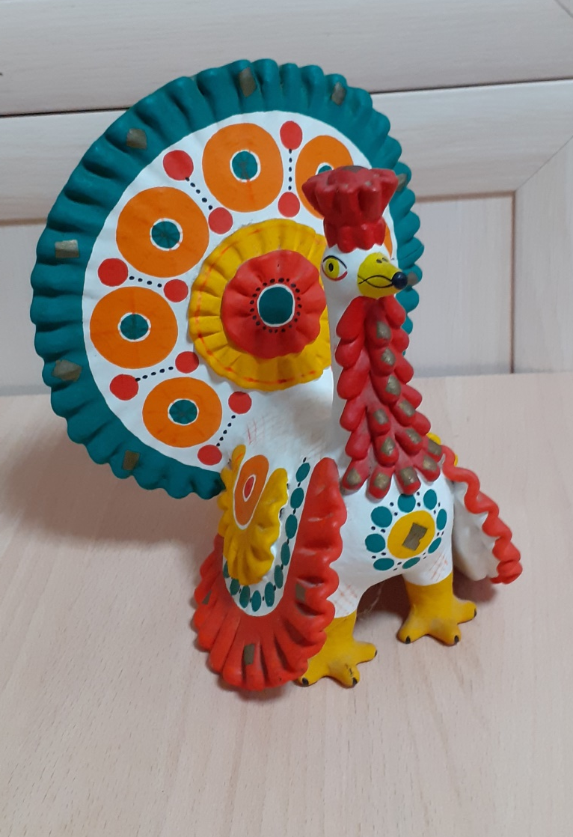

Slide 8
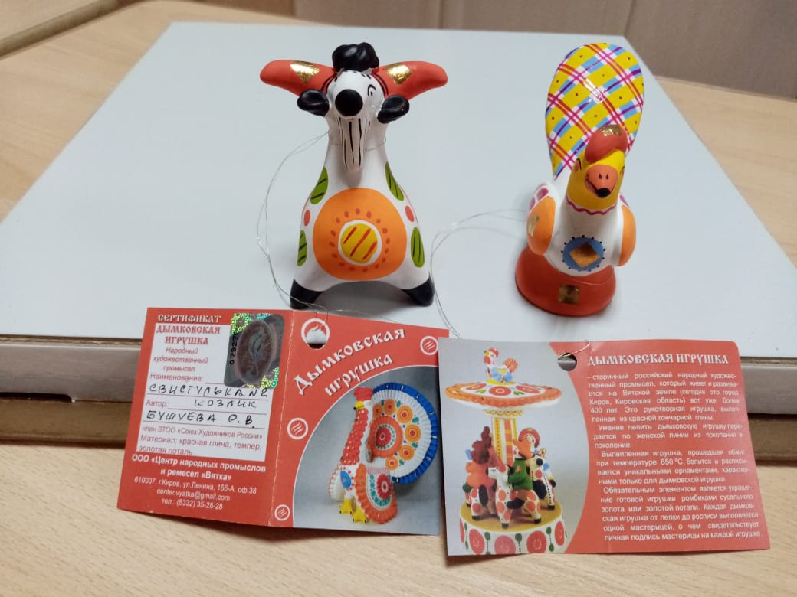
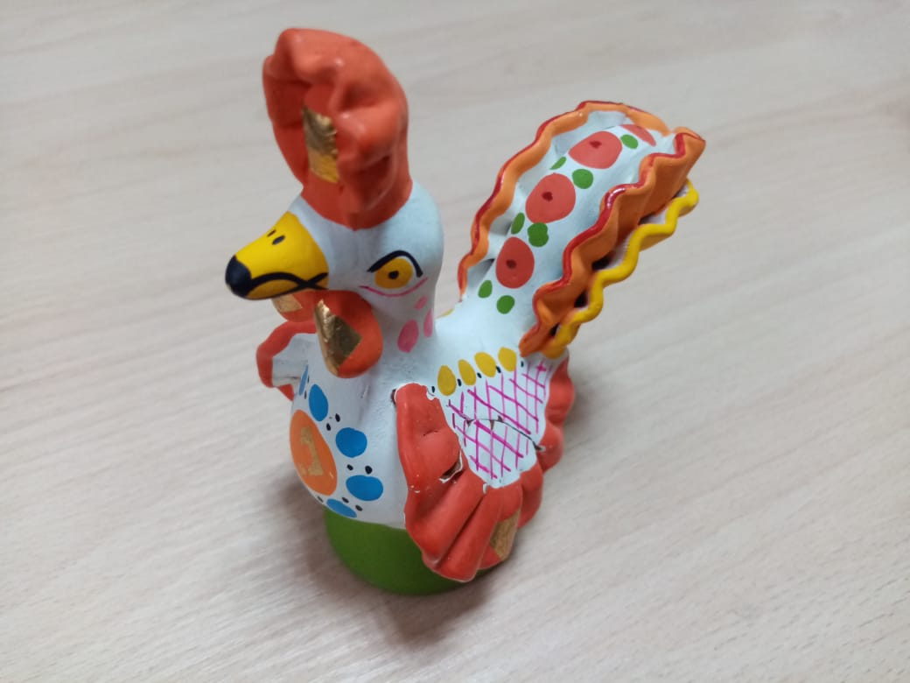
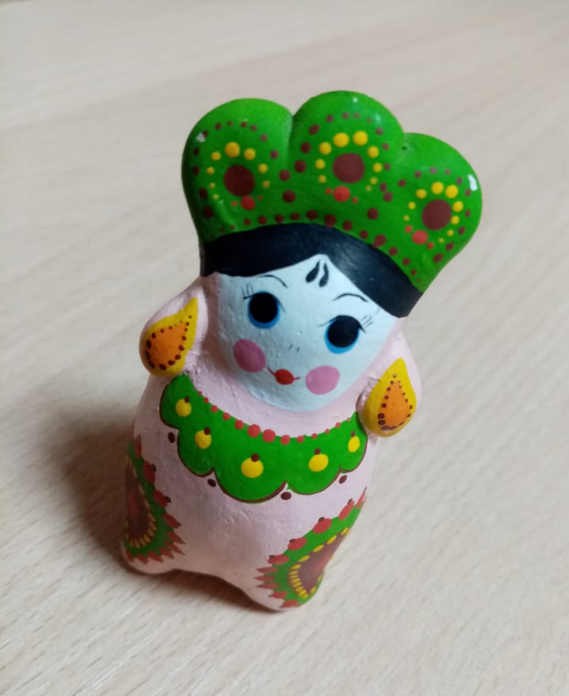
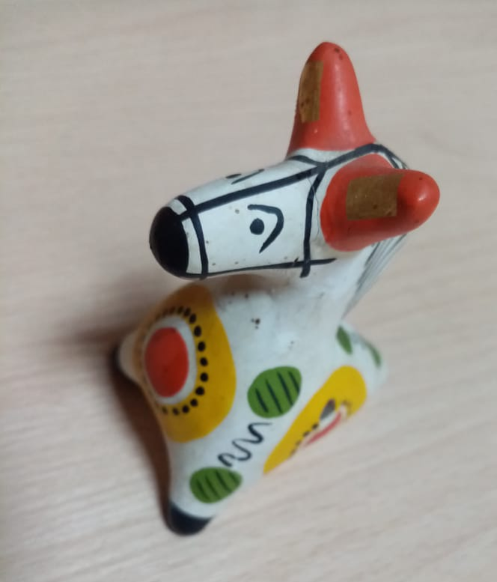

Slide 9
